Slide 1
高处坠落事故案例及预防

Slide 2
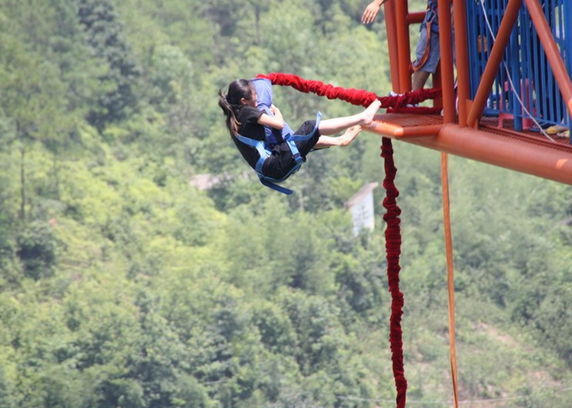
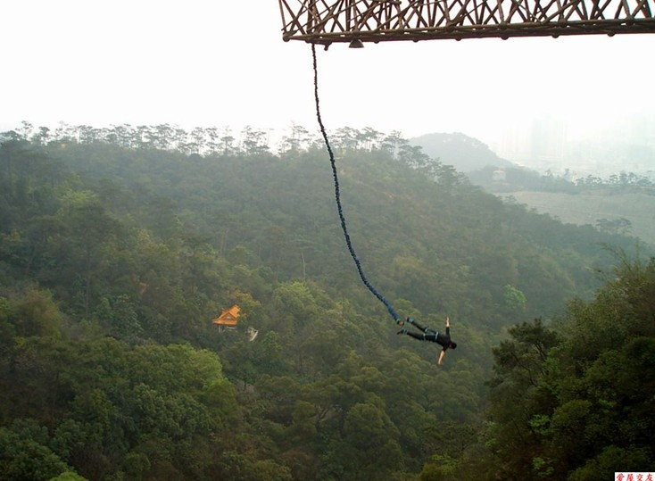
蹦极：勇敢者的游戏

Slide 3
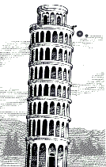
在这次课件演讲之前我问在座各位两个问题：
1、你知道一个人从三层楼房（约10米）高处坠落到地面需要多久时间吗？
2、预测一下人从三层楼房（约10米）高处坠落到硬地面生还几率是多少？

Slide 4
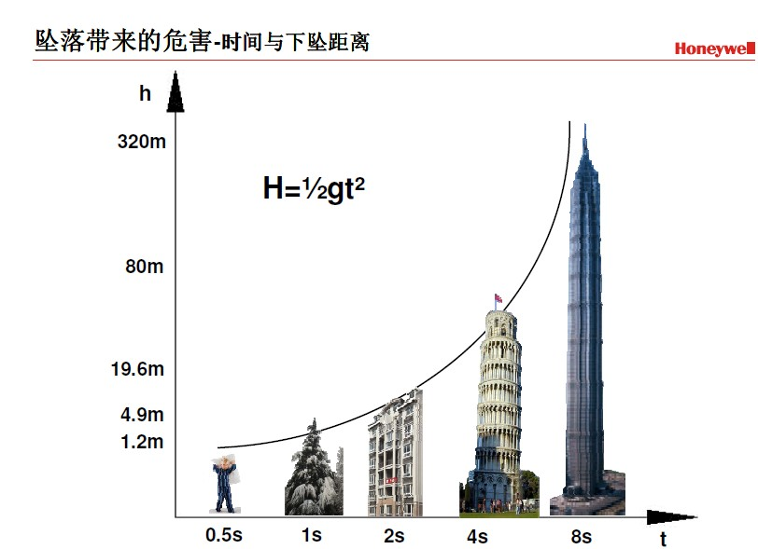
g=10m/s²
1.414秒

Slide 5
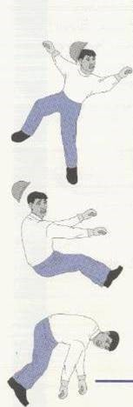

高处坠落通常没有预警就发生了；
1秒后掉落的高度是5米
坠物每秒速度增加10米/秒
坠落的时间越长、撞击地面的速度就越快
下落10
m的末
速度是
14.14
km/h
死亡

Slide 6
目 录
1
2
3
4
高处作业
定义及特点
高处坠落
的危害等级
高处坠落
的事故案例
高处坠落
的预防措施

Slide 7
1
2
3
4
高处作业
定义及特点
高处坠落
的危害等级
高处坠落
的事故案例
高处坠落
的预防措施

Slide 8
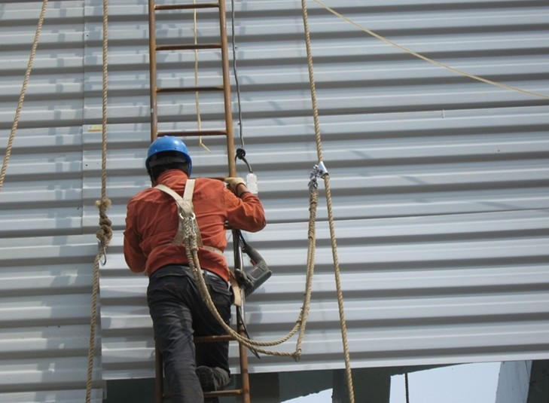
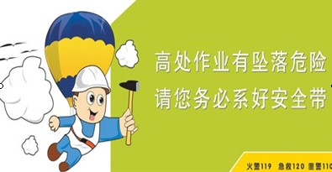
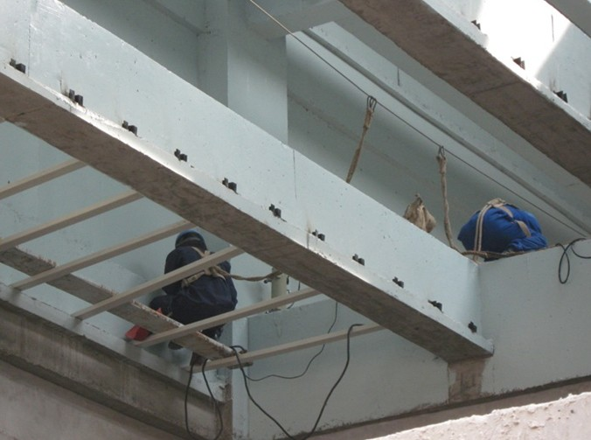
高处作业定义及特点
1
什么是高处作业?
凡在坠落高度基准面2m以上（含2m）有可能坠落的高处进行的作业。
坠落高度基准面：从作业位置到最低坠落着落点的水平面，称为坠落高度基准面。

Slide 9
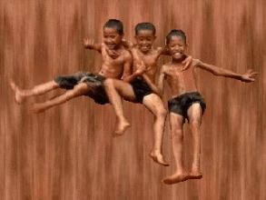
高处作业的分级
  2m-5m，称为一级高处作业。其可能坠落半径为2m。
  5m-15m,称为二级高处作业。其可能坠落半径为3m。
  15m-30m,称为三级高处作业。其可能坠落半径为4m。
  30m以上，称为特级高处作业。其可能坠落半径为5m。
高度越高，危险等级随之增长

Slide 10
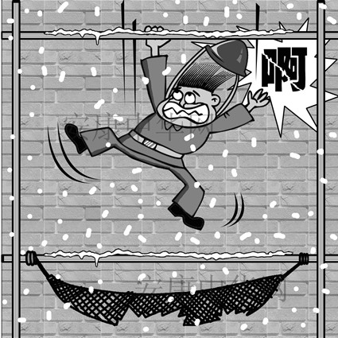
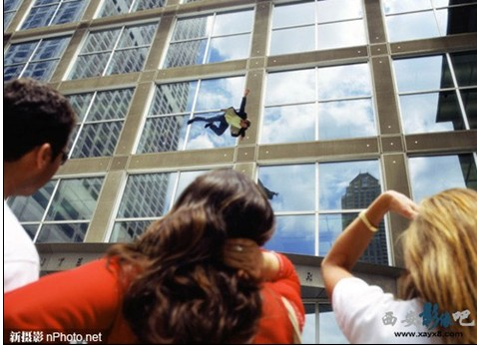
高处作业最容易发生的事故是什么？
高处作业最容易、最多发生的安全事故是
高处坠落

Slide 11
建筑行业工伤伤亡事故数据统计
%
高处坠落是建筑行业第一大杀手
43.8%
高 处 坠 落
高处坠落伤亡占总比例的43.8%。
24.9%
18.2%
机 械 伤 害中 毒 触 电
坍 塌
13.1%
打 击物 体
事故种类

Slide 12
1
2
3
4
高处作业
定义及特点
高处坠落
的危害等级
高处坠落
的事故案例
高处坠落
的预防措施

Slide 13
1
2
3
4
高处作业
定义及特点
高处坠落
的危害等级
高处坠落
的事故案例
高处坠落
的预防措施

Slide 14
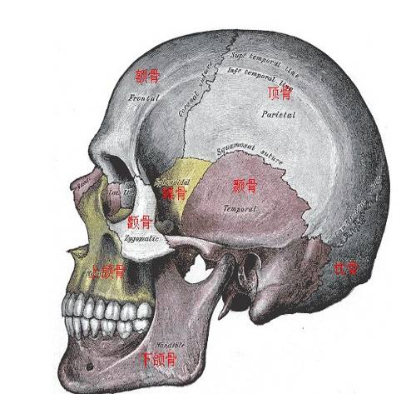
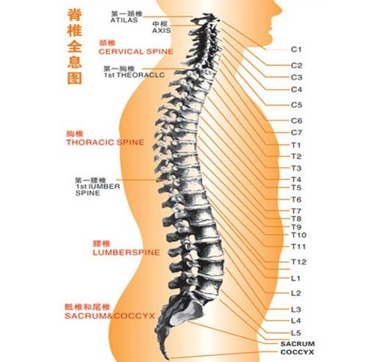
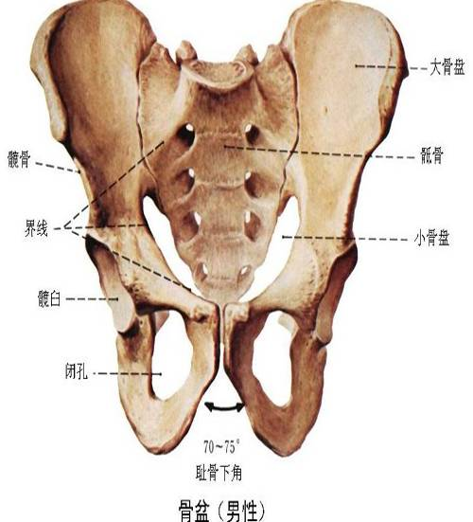
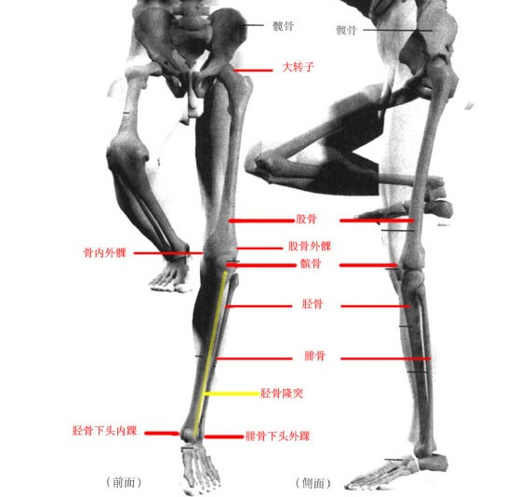
高处坠落的危害等级
2
高处坠落形成冲击力对人体的伤害是
毁灭性的、不可逆转的！！！
脊椎
头颅
骨盆
腿骨

Slide 15
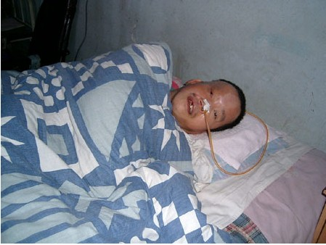
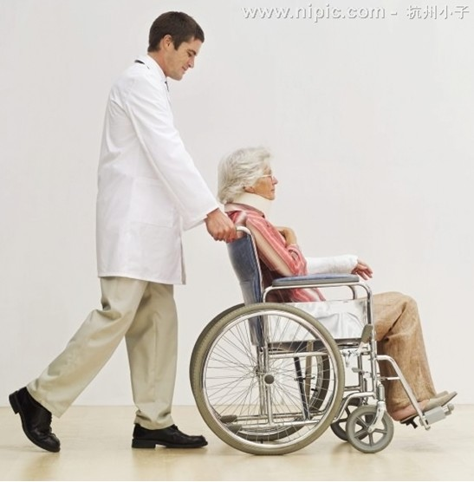
高处坠落的危害等级
2
轮椅人
植物人
非健康人的悲惨生活

Slide 16
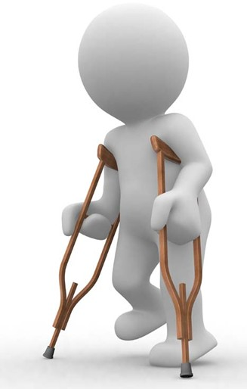
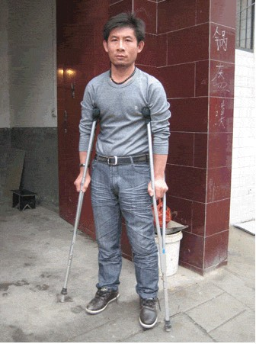
高处坠落的危害等级
2
拐杖人
非健康人的悲惨生活

Slide 17
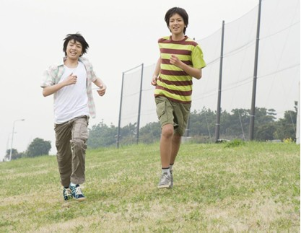
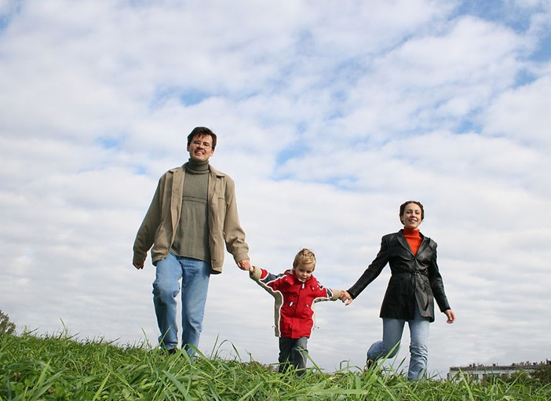
高处坠落的危害等级
2
健康人的幸福

Slide 18
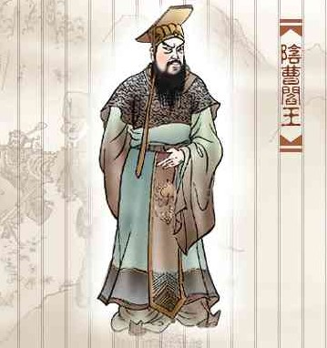
高空坠落的危害等级
2
危害最高等级

Slide 19
涉及高处作业的工种
2
工程建设施工各个分项施工过程中绝大多数涉及到高处作业，高处坠落的风险极高。
1、墩身钢筋绑扎施工
2、脚手架搭设与拆除施工（包括墩身内外脚手架）
3、模板安装与拆除施工
4、连续梁（支架、挂蓝）施工
5、基坑、脚手架、墩身临边等施工
6、箱梁提运架施工
7、其他高度2米及2米以上的施工作业等

Slide 20
高处作业者工作时所处的部位不同
临边作业高处坠落事故，
洞口作业高处坠落事故，
攀登作业高处坠落事故，
悬空作业高处坠落事故，
操作平台作业高处坠落事故，
交叉作业高处坠落事故等

Slide 21
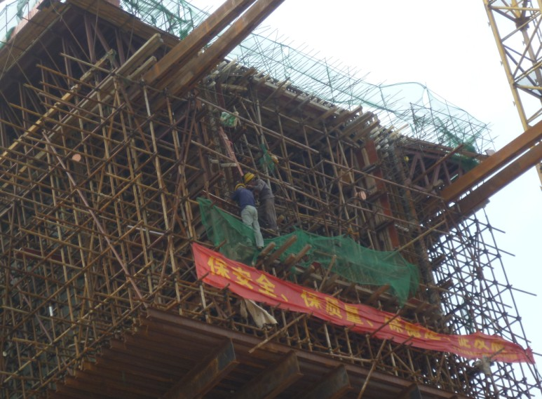
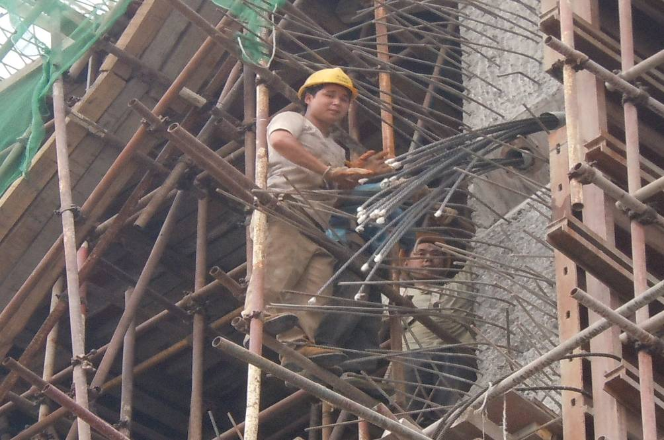
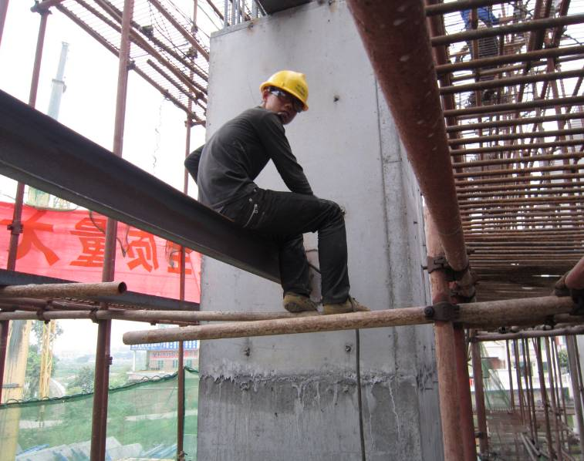
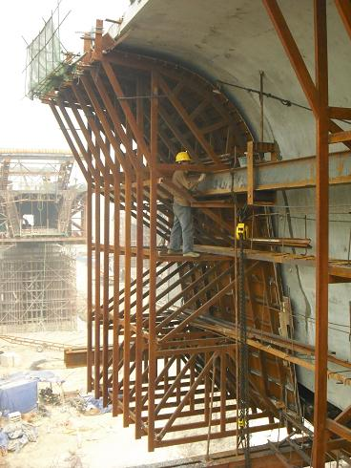
高处坠落事故多发原因
施工现场的“牛人”

Slide 22
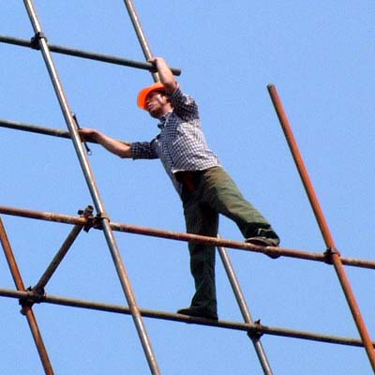
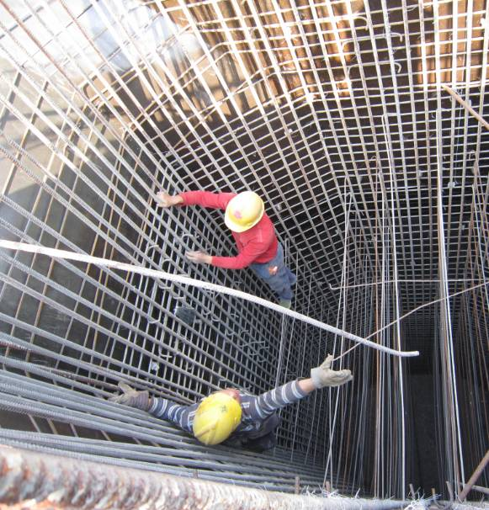
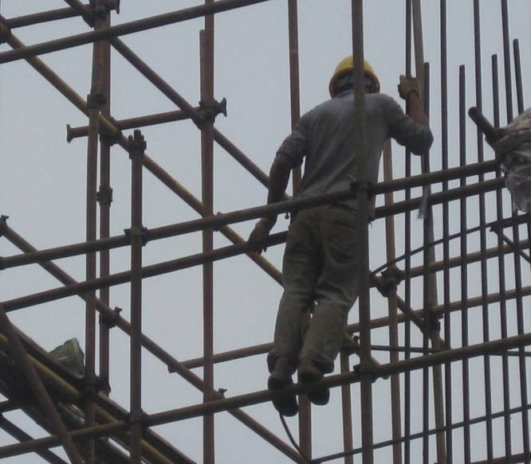
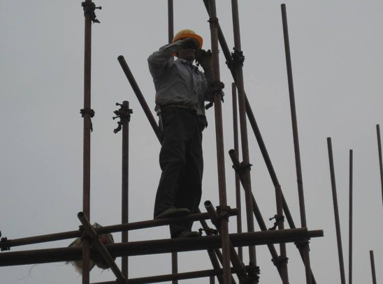
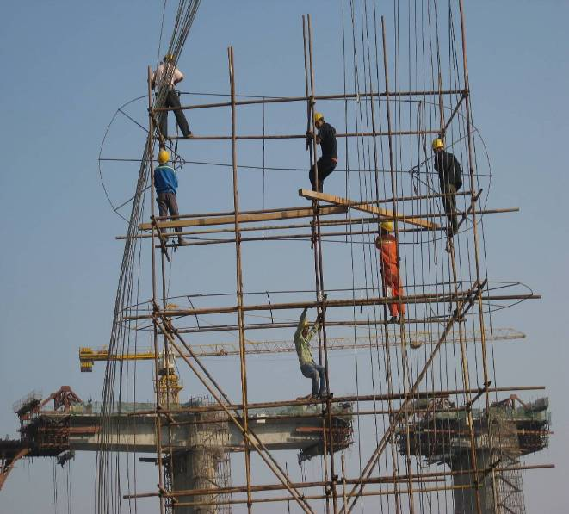
高处坠落事故多发原因

Slide 23
高处坠落事故多发原因
1、人的不安全行为：
（1）身患有高血压、心脏病、贫血、癫痫病人作业者本身患有高血压、心脏病、贫血、癫痫病等妨碍高处作业的疾病或生理缺陷。
（2）作业者生理或心理上过度疲劳，使之注意力分散，反应迟缓，动作失误或思维判断失误增多，导致事故发生。
（3）走动时不慎踩空或脚底打滑、移动换位后未及时挂安全带挂钩。
（4）操作时弯腰、转身时不慎碰撞杆件等，使身体失去平衡。
（5） 作业者对安全操作技术不掌握、习惯性违章。如悬空作业时未系或未正确使用安全带，安全带挂钩未挂在牢固的挂钩地方、酒后 从事高空作业等。
（6）心存侥幸心理，如“飞鸟拉粪，那会落到我头上” 、“我就临时弄一下就好了，不用系安全带”等麻痹大意心理。
系安全带却不挂挂钩，做样子！！

Slide 24
1
2
3
4
高处作业
定义及特点
高处坠落
的危害等级
高处坠落
的事故案例
高处坠落
的预防措施

Slide 25
1
2
3
4
高处作业
定义及特点
高处坠落
的危害等级
高处坠落
的事故案例
高处坠落
的预防措施

Slide 26
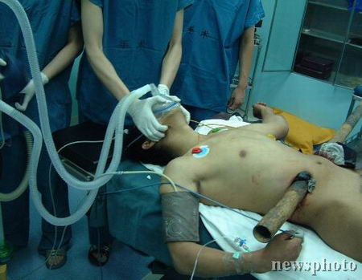
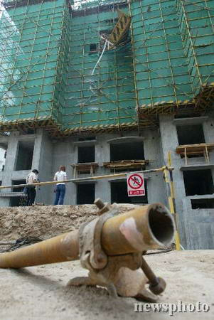
高处坠落的事故案例
3
脚手架高空坠落事故

Slide 27
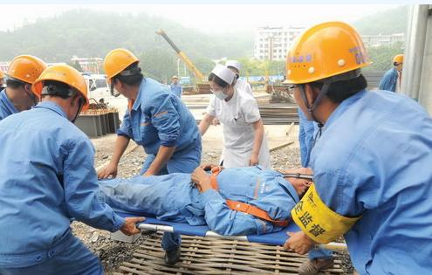
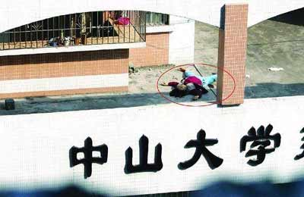
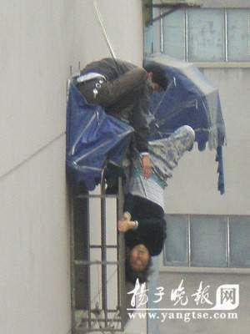
高空坠落的事故案例
3
高处坠落事故
工地高空营救，塔吊欲坠民工（高空作业不系安全带后果）.flv

Slide 28
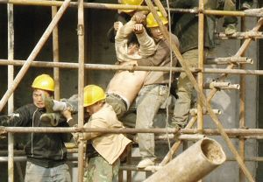
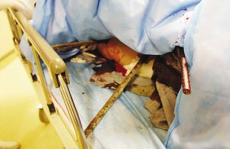
高处坠落的事故案例
3
高空作业不系安全带，高空坠落，三根钢筋扎入身体

Slide 29
1
2
3
4
高处作业
定义及特点
高处坠落
的危害等级
高处坠落
的事故案例
高处坠落
的预防措施

Slide 30
1
2
3
4
高处作业的
定义及特点
高处坠落
的危害等级
高处坠落
的事故案例
高处坠落
的预防措施

Slide 31
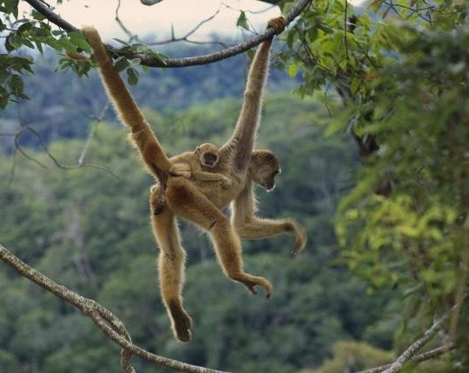
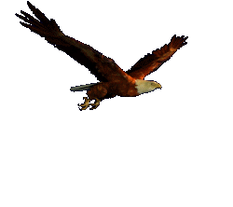
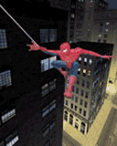
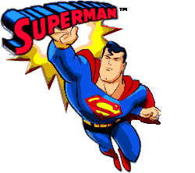
高处坠落的预防措施
4
我们没有一双展翅翱翔的翅膀，我们没有天生具有的攀爬、跳跃能力，我们都是普通人，在面对高处坠落的施工风险我们应该做些什么呢？

Slide 32
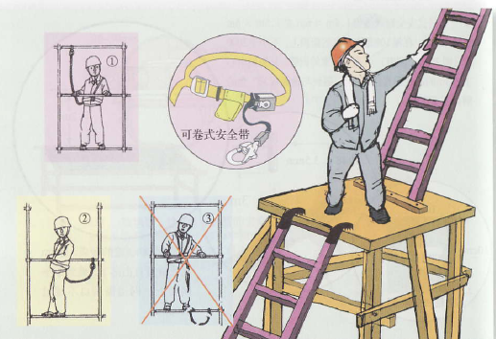
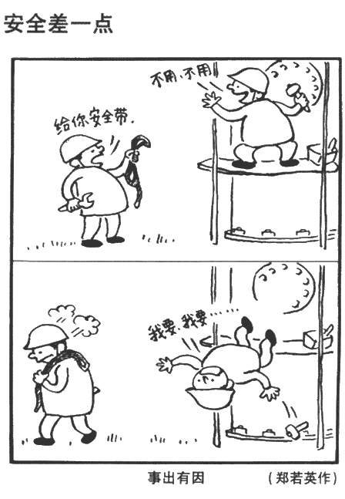
高处坠落的预防措施
4
一、个人安全防护措施方面
高空作业个人安全防护：安全带高空作业生命保护线。

Slide 33

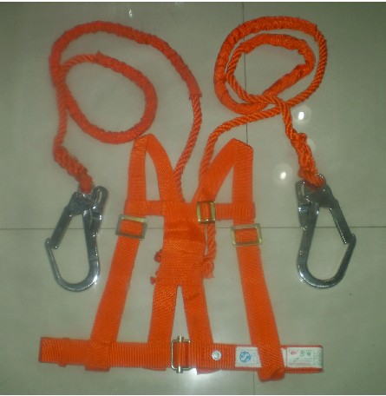
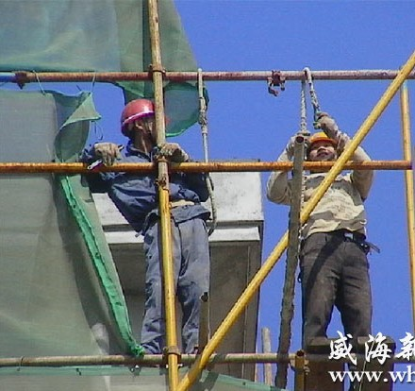
高处坠落的预防措施
4
你会正确使用安全带吗？安全带的使用有哪些要求？
经常检查（使用前、抽检安全带有裂痕、挂扣是否变形）、妥善保养、损坏需更新。
百分之百系好安全带，做到高挂低用（降低坠落距离、减少冲击力）。
挂在牢固可靠处（禁止挂在移动或带尖税梭角或不牢固的物件上）。
绳子不能打结使用，钩子要挂在连接环上，严禁擅自接长使用。

Slide 34
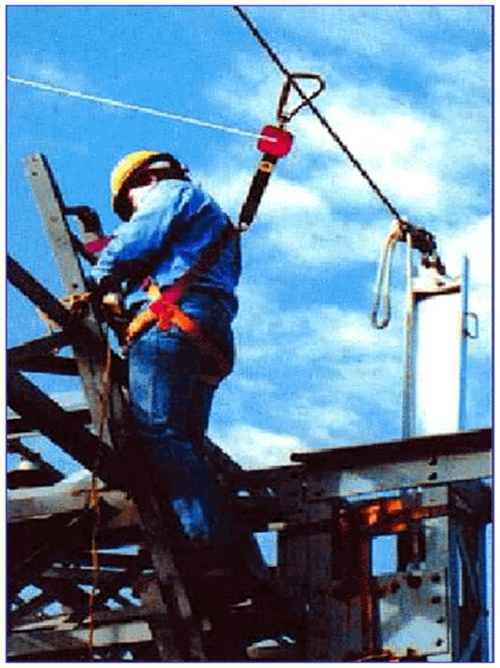
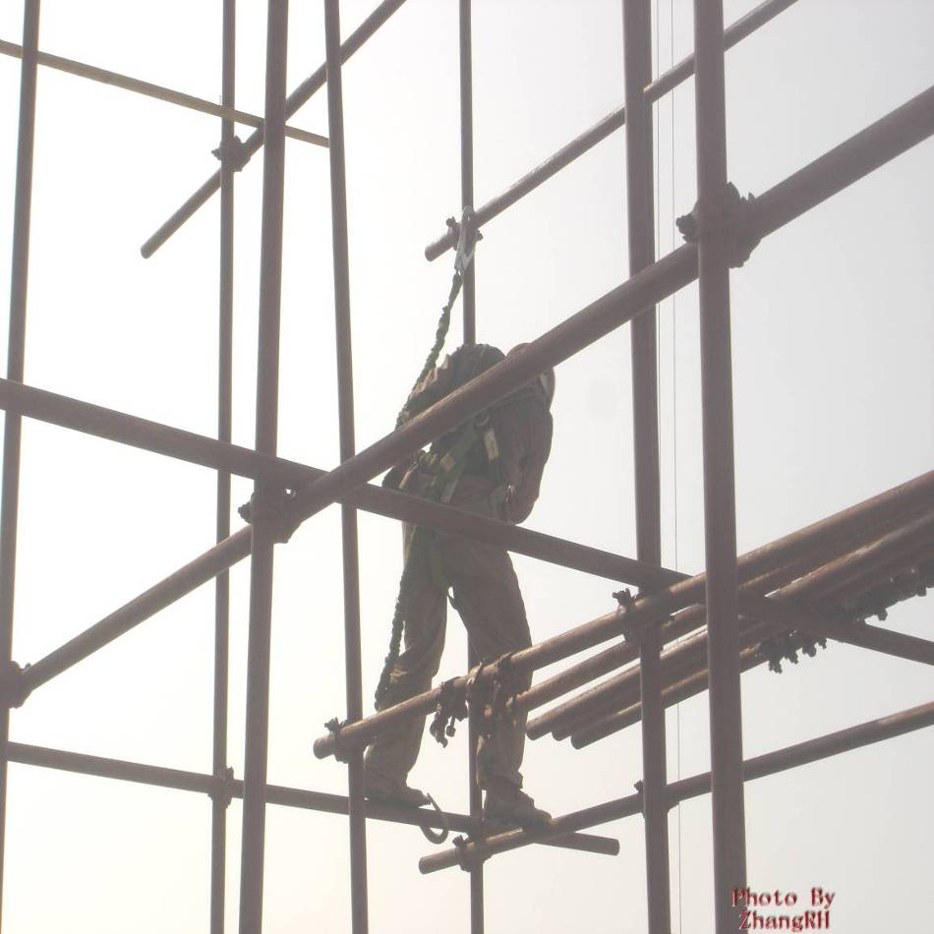
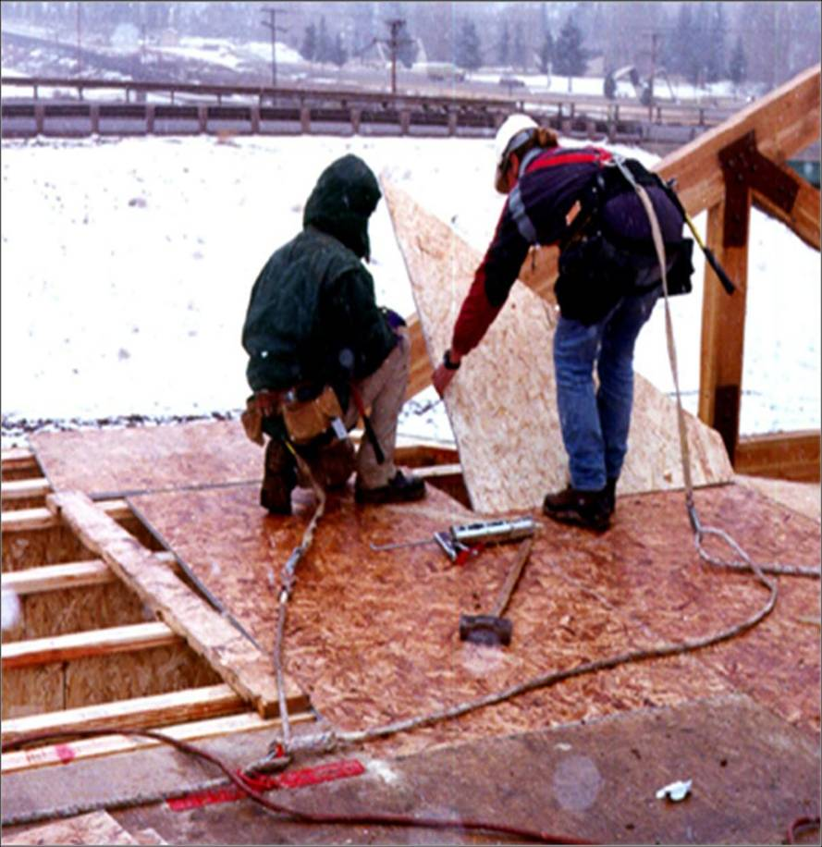
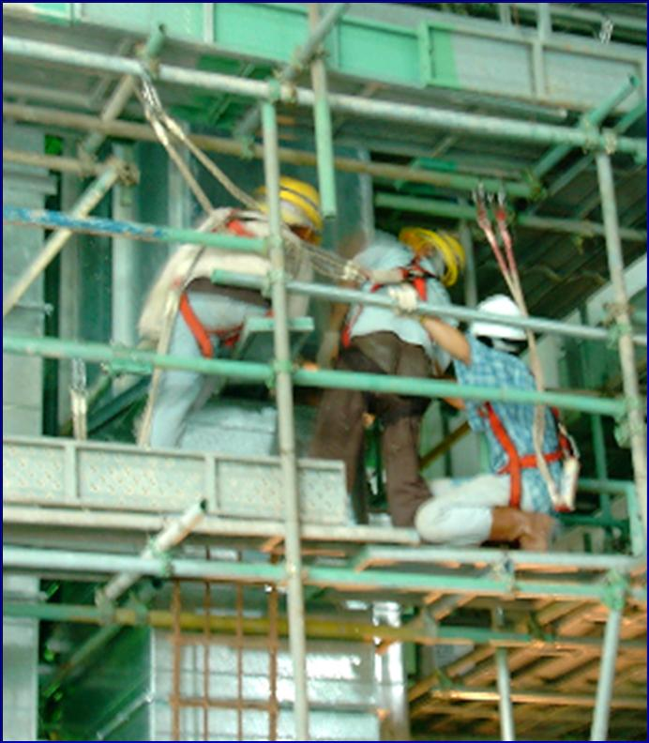
高处坠落的预防措施
4
正确使用安全带图片

Slide 35



高处坠落的预防措施
4

Slide 36



高处坠落的预防措施
4

Slide 37




高处坠落的预防措施
4

Slide 38


高处坠落的预防措施
4
你会一直都这么幸运下去吗？

Slide 39


高处坠落的预防措施
4
你会一直都这样幸运下去吗？!

Slide 40


高处坠落的预防措施
4
你会一直都这么幸运下去吗？!

Slide 41




高空坠落的预防措施
4
高空坠落
全过程

Slide 42
高处坠落的预防措施
4
二、临边、孔洞、脚手架等高空防护安全措施
91公斤
上围栏
中围栏
68公斤
1.2米
行走/
工作面
23Kg

Slide 43




高空坠落的预防措施
4
防止坠落：
通过使用护拦、警戒线、孔洞盖板等来主动防止坠落事故发生 。

Slide 44





高处坠落的预防措施
4
高空、临边防护、孔洞措施相对比较到位，降低了高空坠落事故发生的可能性。

Slide 45


高处坠落的预防措施
4
班组自查
工程、安全、质检联合验收
脚手架验收控制有效降低发生高空坠落、脚手架坍塌、物体打击等事故可能性。

Slide 46
高处坠落的预防措施
4
坠落危险控制现场主管职责
1、主管必须认真计划和审核每项涉高空工作，履行“管生产必须管安全”职责。
2、辨识及查找坠落危险。
3、努力用技术措施消除坠落暴露风险。
4、考虑所有消除或减少坠落暴露的选择和方法。
5、工作顺序（要优先考虑防护措施落实，不可本末倒置）.
6、可供选择的保护措施.
7、现场监督及纠正违章，及时消除坠落风险。
8、岗前对相关人员进行技术培训，持证上岗。
安全是公司的良心，尤其是管理者的良心！

Slide 47

只有安全，才能确保我们有着幸福的生活
4
高处坠落的预防措施
我要安全
我懂安全
我会安全

Slide 48
小 结
本次课件的目的是为了普及一些高处作业的安全知识，如有不妥之处请予以指正！
祝大家学习顺利、平安健康！

Slide 49
谢谢观看

